Slide 1
I.E LA SALLE DE CAMPOAMOR.
TALLER DE DESARROLLO DE COMPETENCIAS PARA ESTUDIANTES, TRABAJO EN CASA.
GESTIÓN ACADÉMICO PEDAGÓGICA. No. 1 PERIODO: 4 AÑO: 2020
AREA HUMANIDADES – LENGUA CASTELLANA
ÁREAS TRANSVERSALES: ciencias sociales – competencias ciudadanas – ética y valores – convivencia - ciencias naturales – filosofía
Elabora: Martha Castillo
TIEMPO: 2 HORAS DE CLASE
COMPETENCIA: Interpreta diferentes tipos de textos.
Sustenta opiniones sobre diversas temáticas.
Respeta las opiniones de otros.
Expone de manera creativa la información que lee.
Usa recursos digitales para compartir y transformar la información.
TEMA: COMPRENSIÓN DE TEXTOS NARRATIVOS
PROPÓSITO: Elaboración de conjeturas atendiendo a la interpretación de la intención comunicativa y el sentido global de los textos que lee.

Slide 2

Actividad proyecto LeerTeMás
Introducción: observa las imágenes

Slide 3
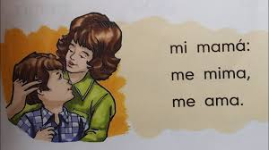

Slide 4
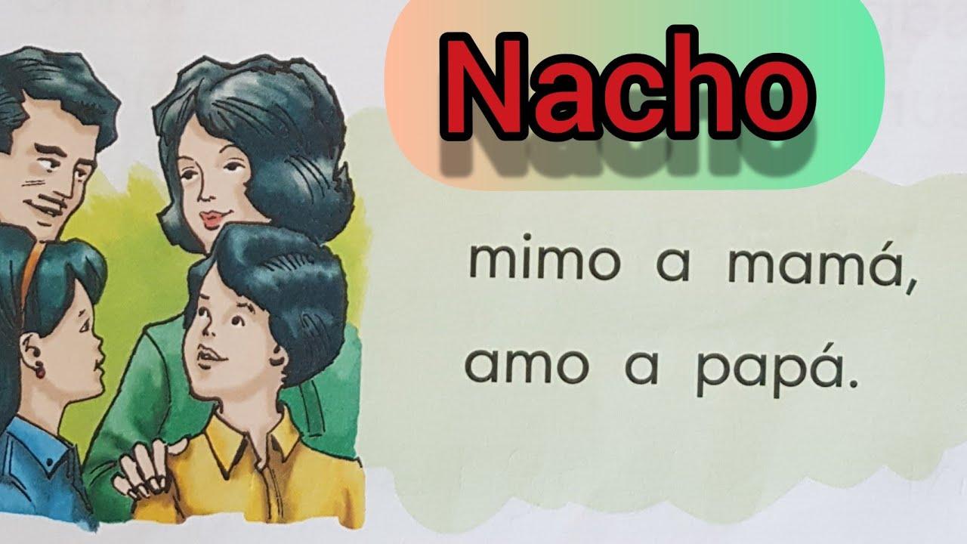

Slide 5
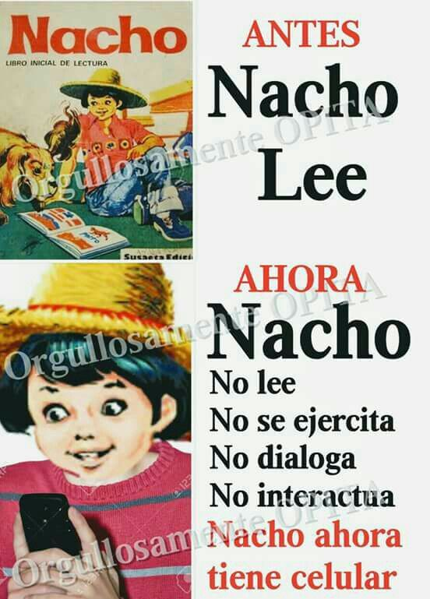
Responde
¿Qué evocan las anteriores imágenes?
¿Cómo fue tu proceso de iniciación en la lectura y la escritura?
¿Qué recuerdos tienes de esa época?

Slide 6

Hora de la lectura, la escritura
y la creatividad…
Para este trabajo debes conformar un equipo de 3 estudiantes.
Leer el capítulo “Nacho lee y escribe” de la novela Cómo maté a mi padre de Sara Jaramillo Klinkert.
Pensar y escribir 5 preguntas que le quieras hacer a la autora sobre la novela o sobre su vida.
Pensar en los dichos típicos que dicen las mamás y crear de 3 a 5 memes en los que los representen claramente.
Correo: Carlos.fernandez@sallecampoamor.edu.co

Slide 7
Les comparto algunos enlaces que serán muy útiles para esta actividad.
Cómo hacer un meme en pocos pasos https://www.youtube.com/watch?v=JcY3K2K30QI
Generador de memes
https://imgflip.com/memegenerator
Aplicaciones para hacer memes
https://www.youtube.com / watch? v = 9u_8bb2RWeo
Cómo crear tus propios memes
https://es.digitaltrends.com/guias/como-crear-memes/

Slide 8
